Slide 1

BASES DE DATOS RELACIONALES
SQL
SQL
SQL
Javier Rodríguez - Nathan Jones - Paula García - Rubén Castro - Sergio Ortega

Slide 2
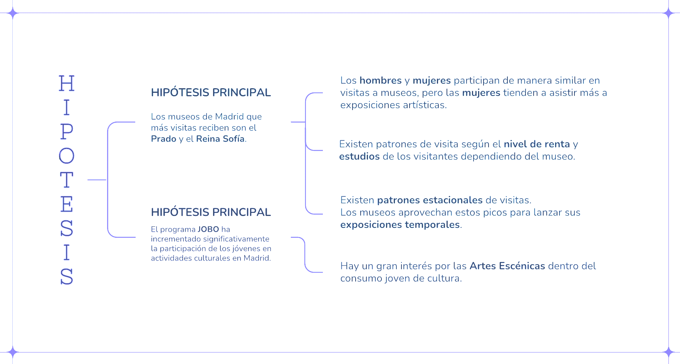
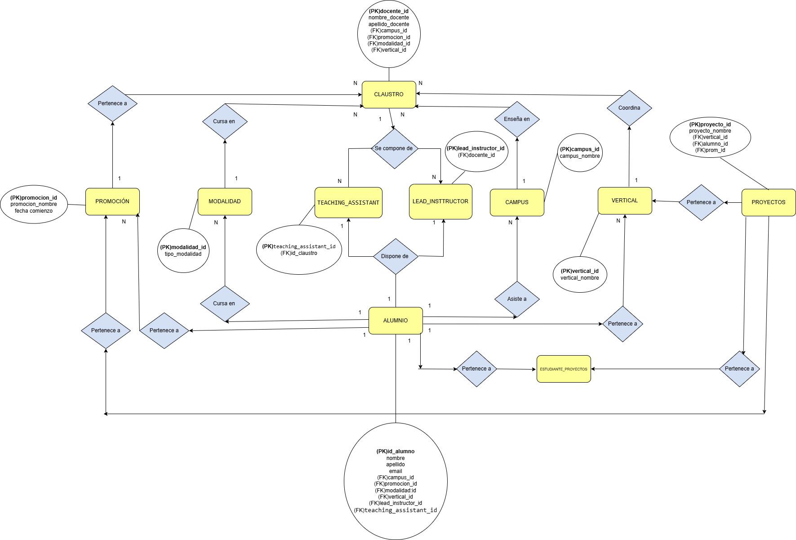

DIAGRAMA RELACIONAL
calificacion
(FK) id_alumno
(FK) id_proyecto

Slide 3
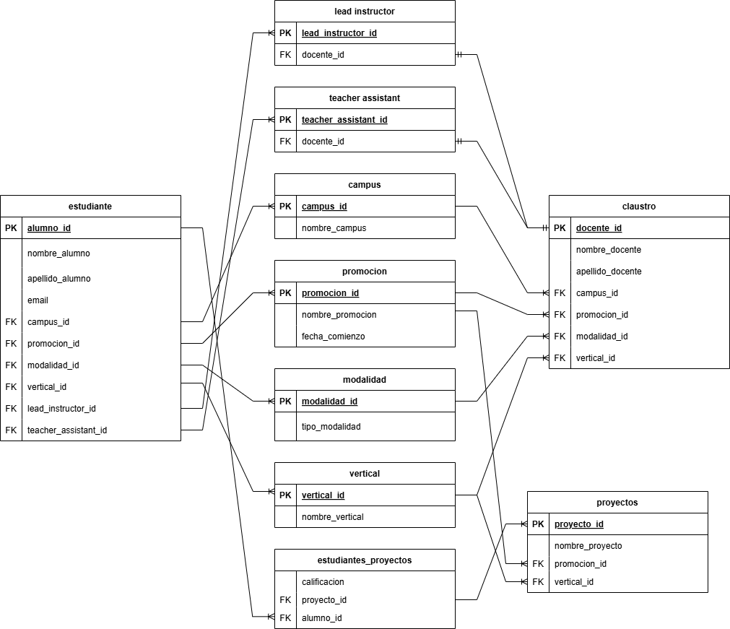
MODELO RELACIONAL

Slide 4






CONCLUSIONES
1.
Diseño Eficiente:
Optimización Académica:
Escalabilidad y Flexibilidad:
Aplicación Real:
Modelo relacional sólido para gestionar entidades clave.
Facilita el manejo de estudiantes y promociones.
Base de datos escalable que se adapta a nuevas promociones y campus.
Lista para uso en entornos académicos.

Slide 5





S
PROSPECTIVA
1.
Nuevas Funcionalidades:
Automatización:
Optimización del Rendimiento:
Mejoras de Seguridad:
Integración Externa:
Historial de Estudiantes y Sistema de Evaluaciones.
Asignación automática de docentes y Generación de informes.
Indexación y Particionamiento de tablas.
Roles de acceso y Encriptación de datos.
Integración con plataformas de gestión de aprendizaje como Moodle o Canvas para sincronizar información en tiempo real.

Slide 6



CAMPUS
SQL CAMPUS
SQL CAMPUS
SQL CAMPUS

Slide 7

CAMPUS
SQL CAMPUS
SQL CAMPUS
SQL CAMPUS

